Slide 1

Oxigéntartalmú szerves vegyületek hidroxivegyületek

Slide 2
Az oxigéntartalmú szerves vegyületek csoportosítása
Egy oxigénatomos funkciós csoportot tartalmazó vegyületek
  hidroxivegyületek
    alkoholok
    fenolok
  éterek
  oxovegyületek
    aldehidek
    ketonok
Összetett (oxigéntartalmú) funkciós csoportot tartalmazó vegyületek
  karbonsavak
  észterek
R–OH
hidroxilcsoport
R–O–R
étercsoport
C=O
oxocsoport
R–CHO
formilcsoport
=O
R–C–R
karbonilcsoport
R–COOH
karboxilcsoport
R₁–COO–R₂
észtercsoport

Slide 3
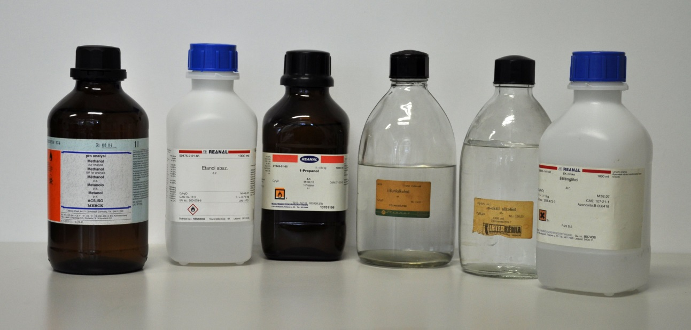
Az alkoholok fogalma
Az alkoholok olyan szerves vegyületek, amelyek molekuláiban telített szénatomhoz kapcsolódó hidroxilcsoport van.
R–OH R: alkilcsoport

Slide 4
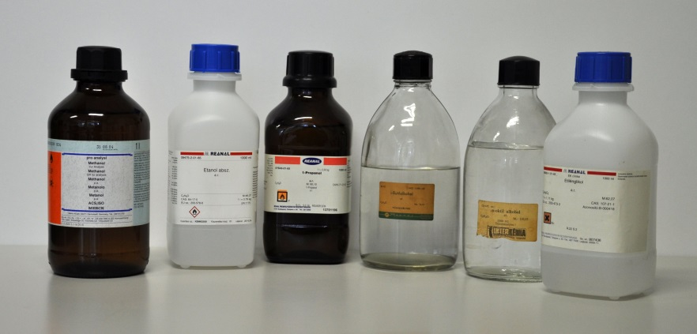
Az alkoholok elnevezése
-ol végződést illesztünk a megfelelő szénhidrogén nevéhez.
A főlánc számozását azon a láncvégen kezdjük, melyhez a hidroxilcsoport közelebb esik.
Pl.:
CH₃
CH₃–OH metanol
CH₃–CH₂–OH etanol
CH₃–CH₂–CH₂–OH propan-1-ol
4
2
1
CH₃–CH–CH–CH₃
3
OH
3-metilbután-2-ol

Slide 5
Az alkoholok csoportosítása
Értékűség szerint
Rendűség szerint
Hány hidroxilcsoport van a molekulában?
A hidroxilcsoport hanyad rendű szénatomhoz kapcsolódik?
egy-, két-, három- és
többértékű alkoholok
első-, másod- és
harmadrendű alkoholok

Slide 6
Az etanol (etil-alkohol)

Slide 7
Az etanol (etil-alkohol)
Tudod-e, hogy…
Ősi tapasztalat: a földre hullott és megerjedt gyümölcsöknek „hatása” van…
(nem is akármilyen… )
gyümölcsborok készítése
9000 éves kínai edényben is találtak alkohol nyomokat.
Az bibliai ószövetség első könyve is beszámol a bor részegítő hatásáról (Mózes I. könyve 9, 20-21.)

Slide 8
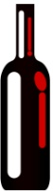
Az etanol (etil-alkohol)
Tudod-e, hogy…
… Az etanolt már sokféle néven emlegették…
al-Kohul (arab) – „finom por” (a gőzt a folyadékok finom porának tartották)
Spiritusz – a bor lényege, lelke (mely a borból kinyerhető desztillációval)
Égő víz – a tömény alkohol meggyújtható, lánggal égő folyadék
Az élet vize – Romlás elleni orvosság, a pestis ellen is hatásos szer(nek gondolták…)

Slide 9
Az etanol (etil-alkohol)
Az éghetetlen zsebkendő¹
Szükséges anyagok és eszközök: tömény etanol, víz, főzőpohár, gyufa.
Kísérlet: Fele-fele arányú etanol-víz keverékébe mártjuk a zsebkendőt, majd meggyújtjuk.
Tapasztalat: A zsebkendő kék lánggal ég, de nem ég el.
Magyarázat: Az etanol égése exoterm (hőtermelő) folyamat, de a jelen lévő víz az égés során felszabaduló hő egy részét elnyeli (a felmelegedés és párolgás révén).
CH₃-CH₂-OH + 3 O₂ → 2 CO₂ + 3 H₂O Δ_{r}H= -1367 kJ/mol
[1] Rózsahegyi M. és Wajand J.: Látványos kémiai kísérletek (Mozaik Oktatási Stúdio – Szeged 1999) 231. old.

Slide 10
Az etanol (etil-alkohol)
A régebben használt alkoholszonda²
Szükséges anyagok és eszközök: tömény etanol, kénsav (H₂SO₄), kálium-dikromát (K₂Cr₂O₇), vatta, főzőpohár, kémcső, meghajlított üvegcső.
Kísérlet:
Kevés kristályos kálium-dikromátot feloldunk tömény kénsavban (10 cm³), majd ebből néhány cm³-t a kémcsőbe öntünk.
A meghajlított üvegcsőbe alkohollal átitatott vattát teszünk.
Kb. 1 percig levegőt fújunk a kémcsőbe merülő üvegcsövön keresztül.
Tapasztalat: Az eredetileg narancsvörös oldat megzöldül.
Magyarázat: Az etanol oxidálódik, miközben a (+6) oxidációs számú krómot tartalmazó narancsvörös Cr₂O₇²⁻ ionok zöld színű Cr³⁺ ionná (zöld) redukálódnak.
3 CH₃-CH₂-OH + 2 K₂Cr₂O₇ + 8 H₂SO₄ → 3 CH₃-COOH + 2 Cr₂(SO₄)₃ + 2 K₂SO₄ + 11 H₂O
etanol kálium-dikromát kénsav ecetsav króm(III)-szulfát kálium-szulfát víz
[2] Rózsahegyi M. és Wajand J.: Látványos kémiai kísérletek (Mozaik Oktatási Stúdio – Szeged 1999) 231-232. old.

Slide 11
Az etanol fizikai tulajdonságai
Szükséges anyagok és eszközök:
tömény etanol, víz, hexán, jód, óraüveg, 3 db kémcső.
Kísérlet:
Vizsgáljuk az etanol színét és szagát.
Öntsünk kevés etanolt egy óraüvegre, majd gyújtsuk meg.
Töltsünk három kémcsőbe etanolt.
Az első kémcsőben lévő alkoholhoz öntsünk vizet, a másodikhoz pedig hexánt. A harmadik kémcsőbe tegyünk kevés jódot. Rázzuk össze a kémcsövek tartalmát.
Tapasztalat:
Az etanol színtelen, kellemes illatú , gyúlékony folyadék.
Jól elegyedik a vízzel és a benzinnel is. A jód barna színnel feloldódik az etanolban.

Slide 12
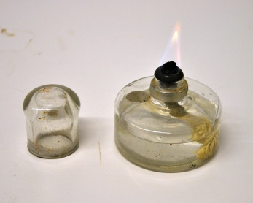
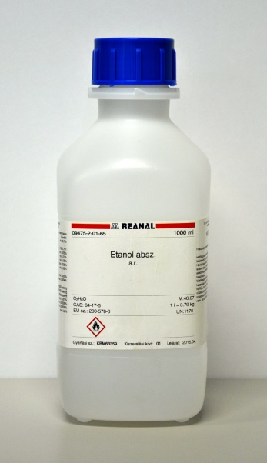
Az etanol fizikai tulajdonságai
Színtelen, kellemes illatú folyadék.
A víznél kisebb sűrűségű (0,8 g/cm³).
Gyúlékony.
Vízzel és apoláris oldószerekkel (benzin, toluol) is kitűnően elegyedik.
kiváló oldószer
Viszonylag magas a forráspontja (78,4 °C) a molekulák között kialakuló hidrogénkötések miatt.

Slide 13
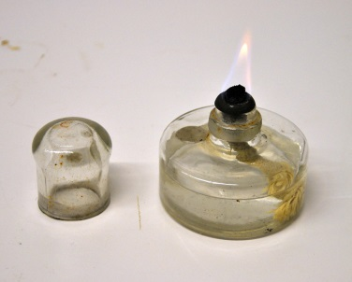
Az etanol kémiai tulajdonságai
Meggyújtva kékes lánggal ég (szén-dioxiddá és vízzé).
C₂H₅OH + 3 O₂ → 2 CO₂ + 3 H₂O
Semleges kémhatású.
Nátriummal hidrogéngáz fejlődése közben reagál:
2 C₂H₅OH + 2 Na → 2 C₂H₅O⁻ + 2 Na⁺ + H₂
(nátrium-etanoát)

Slide 14
Az etanol előfordulása
kis mennyiségben némely gyümölcsben
az erjedő gyümölcsökben
a cukorbetegek vizeletében

Slide 15
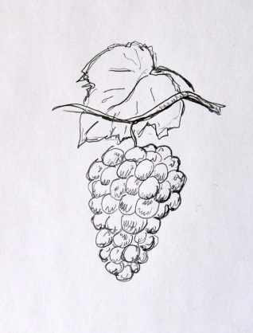
Az etanol előállítása
cukorból
cukor tartalmú gyümölcsökből
keményítőből
keményítőtartalmú növényekből (kukorica, burgonya)
erjesztéssel
(élesztőgombák)
Így max. 18-20 térfogat% etanoltartalmú oldat nyerhető.
C₆H₁₂O₆ → 2 CH₃–CH₂–OH + 2 CO₂
Tömény alkoholos oldatok előállítása desztillálással történik
(az etanol forráspontja /78 °C/ alacsonyabb a vízénél).
Így max. 96 térfogat% etanol készíthető!

Slide 16
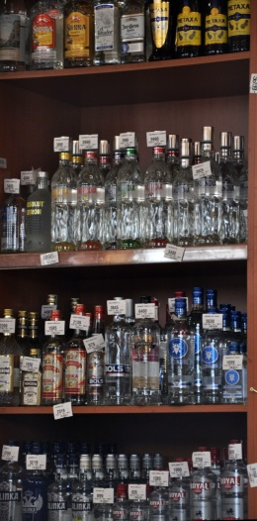
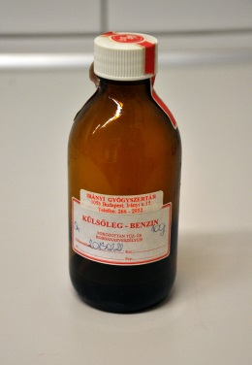

Az etanol felhasználása
szeszes italok
vegyipari alapanyag és oldószer (kozmetikai ipar, illatszeripar, lakkipar, bánat…)
gyógyászat: fertőtlenítés (a 70%-os etanol oldat már baciölő)
hajtóanyag (bioetanol) és adalék
Biodízel
Etanol

Slide 17
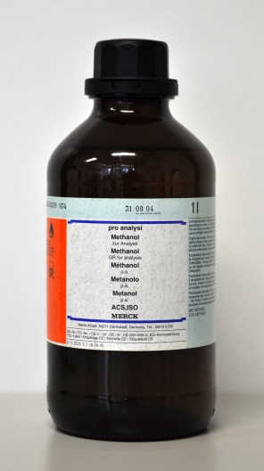
Egyéb fontos alkoholok
Metanol (metil-alkohol, CH₃–OH)
VESZÉLYES MÉREG!!!
Fizikai és kémiai tulajdonságai nagyon hasonlóak az etanoléhoz!!!
Kitűnő oldószer, fontos vegyipari alapanyag és alternatív hajtóanyag.
Előállítása: szintézisgázból történik.
kat.
CO + 2 H₂ CH₃OH

Slide 18
Egyéb fontos alkoholok
Glikol (etán-1,2-diol, HO–CH₂–CH₂–OH)
MÉRGEZŐ!
színtelen, sűrűn folyó, édes ízű folyadék
Felhasználása:
PET palack gyártás egyik alapanyaga
fagyálló folyadékok alkotója

Slide 19
Egyéb fontos alkoholok
CH₂–OH
Glicerin (propán-1,2,3-triol)
CH₂–OH
színtelen, sűrűn folyó,
édes ízű, nem mérgező folyadék
a növényi olajok és állati zsírok egyik alkotórésze
bőrápoló krémek fontos komponense
fagyálló folyadékok alkotója
CH₂–OH

Slide 20
A fenolok fogalma
Az olyan hidroxivegyületeket, amelyekben a hidroxilcsoport aromás gyűrű szénatomjához kapcsolódik fenoloknak nevezzük.

Slide 21
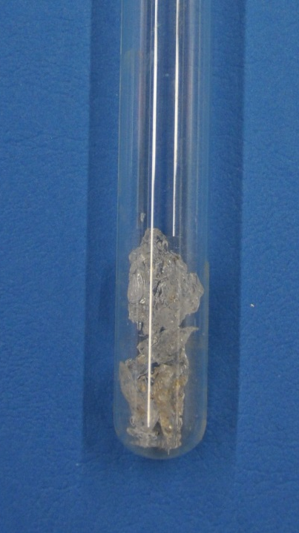
A fenol fizikai tulajdonságai
Színtelen, szilárd, jellegzetes szagú, kristályos anyag.
MÉRGEZŐ
Vízben kis mértékben oldódik (a hidroxil-csoportnak köszönhetően).
Apoláris oldószerekben jól oldódik (a benzolgyűrű apoláris jellege miatt).
Op., fp.: magas, a molekulák közt kialakuló hidrogénkötések miatt.

Slide 22
A fenol kémiai tulajdonságai
Vizes oldata gyengén savas kémhatású:
NaOH-dal sót képez:
Kicsapja a fehérjéket (koaguláció), ezért híg vizes oldatát fertőtlenítésre használták.
nátrium-fenolát

Slide 23
A fenol előfordulása és előállítása
Előfordulása:
kőszénkátrányban
fenyőfa törzse és tűlevele is tartalmazza
vegyületeiben igen elterjedt (lignin)
Előállítása:
Régen a kőszénkátrányból nyerték ki desztillációval.
Ma elsősorban benzolból gyártják.

Slide 24
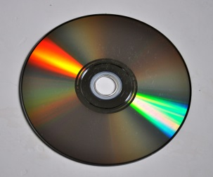
A fenol felhasználása
Tudod-e, hogy…
Régen:
fertőtlenítés („karbolsav”)
méreg
Ez a régies név is jelzi, hogy a fenol a vízzel szemben savként viselkedik.
Ma:
Fontos műanyagipari kiindulási anyag (pl. polikarbonát).
Számos aromás vegyület (festék, gyógyszer (pl.: aszpirin, torokfertőtlenítők), növényvédő szer, illatszer) nyersanyaga.

Slide 25
Nézzünk utána, hogy…
Melyek az etil alkohol legfontosabb élettani hatásai?
Milyen alkalmazási, ill. felhasználási területei vannak/voltak az etanolnak?
Miből készül a kölnivíz?
Magyar borok, magyar borvidékek…
Hogyan kapcsolódik Nobel neve és a dinamit az alkoholokhoz?

Slide 26
KÖSZÖNÖM
A FIGYELMET!

